Slide 1
客户邮件收发与满意度调研机器人
程序实现平台 UIbot creator Y5.5.0 （社区版）

Slide 2
负责内容：
项目场景及功能和实现方案拟定、代码的逻辑结构的实现，数据可视化分析，后期整体代码功能的审核，项目方案的撰写与项目展示，演示视频剪辑。
周航
01
洪永强
负责内容：
项目场景及功能和实现方案拟定，收发邮件功能实现，作为模拟用户参与实际流程并给出回执邮件，后期项目整体漏洞查找。
梦想腾飞
参赛作品
张新阳
负责内容：
项目方向规划与建议，机器人功能性建议，后期项目整体功能结构审核。
赵强
负责内容：
项目痛点分析与项目可扩展性分析，后期项目功能扩展以及优化建议提供。
周晗
负责内容：
项目思路提出，项目的痛点分析和项目演示文档的撰写工作，项目后期整体功能的审核与扩展性建议分析，后期项目美化。
负责内容：
项目痛点分析与项目可扩展性分析，机器人功能建议，PPT优化建议。
张艺曦

Slide 3
作品信息
建设方案
01
04
方案的技术与创新
项目背景
05
02
方案价值与收益
03
需求分析
06

Slide 4
01
作品信息
YOUR TEXT

Slide 5
客户邮件收发与
满意度调研机器人
作品应用场景
作品应用项目
对客户进行定期邮件查询，协调客户关系管理，从而为提升客户满意度提供可行性方案
顾客满意度调查分析

Slide 6
02
背景介绍
YOUR TEXT

Slide 7
项目背景
根据口碑效应：一个满意的顾客会引起8笔潜在的生意；一个不满意的顾客会影响25个人的购买意愿，因此一个满意的、愿意与企业建立长期稳定关系的顾客为企业带来的利润相当可观。同样的道理，失去一个顾客，给企业带来的远远不只是“一个”顾客的损失。
据哈佛商业杂志发表的一项研究报告指出：再次光临的顾客能为公司带来25%~85%的利润，这是因为一方面企业节省了开发新顾客所需的广告和促销费用，而且随着顾客对企业产品信任度的增加，可以诱发顾客提高相关产品的购买率。

Slide 8
03
需求分析
YOUR TEXT

Slide 9
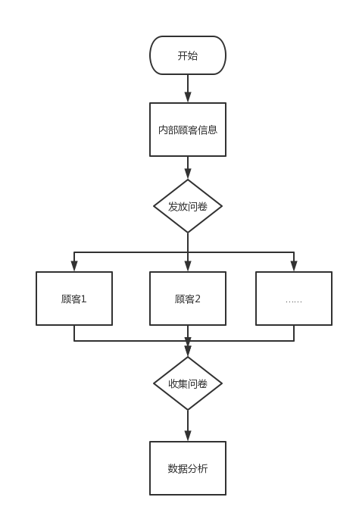
(一)现有业务流程分析
(一)现有业务流程分析
根据内部顾客信息逐个发放问卷，再将所有收集到的问卷汇总进行数据分析。

Slide 10
(一)现有业务流程分析
(一)现有业务流程分析
根据内部顾客信息逐个发放问卷，再将所有收集到的问卷汇总进行数据分析。

Slide 11
(二)痛点分析
工程量大
1.重复发、漏发、漏收等问题，导致问卷收集不完整。
时间、人力投入量大
收集到的问卷中可能存在第三方恶意填写
1.信息来源没有保证，结果与实际不符，最终数据分析提出企业健康发展相悖的建议。
2.影响企业与用户之间的信任度
交接过程可能出现
纰漏
用户隐私数据泄露
用户隐私泄露

Slide 12
(三)需求分析
最大程度节省人力物力时间
能自动筛选剔除恶意的、无用的数据
实现对客户信息收集、分析
真正地提高客户的满意度，建立企业自身的竞争力，对企业后续发展和顾客关系管理提供建设性意见与方向。

Slide 13
04
方案建设
YOUR TEXT

Slide 14
发件模块
提取不同客户等级工作簿的客户信息，在经过查重分析后，进行信息的汇总并通过设定的函数为每个顾客生成一个不重复的确认码。
机器人读取邮箱调用表中的邮箱号与授权码，利用其循环向每位顾客发送邮件，其中有需要顾客填写的满意度调查表格。
输入
“发邮件”口令

Slide 15
客户调查问卷示例表格
此表格中包含了我们公司内部希望获取的回执信息，之后会在收件模块中对收到的回执表进行汇总处理以及统计分析。

Slide 16
输入“收邮件”口令
将各位顾客的回信中满意度调查表格附件汇总
将汇总表中顾客ID、确认码与原客户信息表比对，都匹配者存入客户表；ID不匹配者存入非客户表（视为恶意刷评价者）；确认码不匹配者作为无效数据舍弃。
将筛选后得到的客户表按客户等级分成SVIP、VIP、普通三个子表。
对客户表及三个子表中数据分别进行统计分析，并将各个表中六个指标的统计结果进行可视化处理。
收件模块

Slide 17
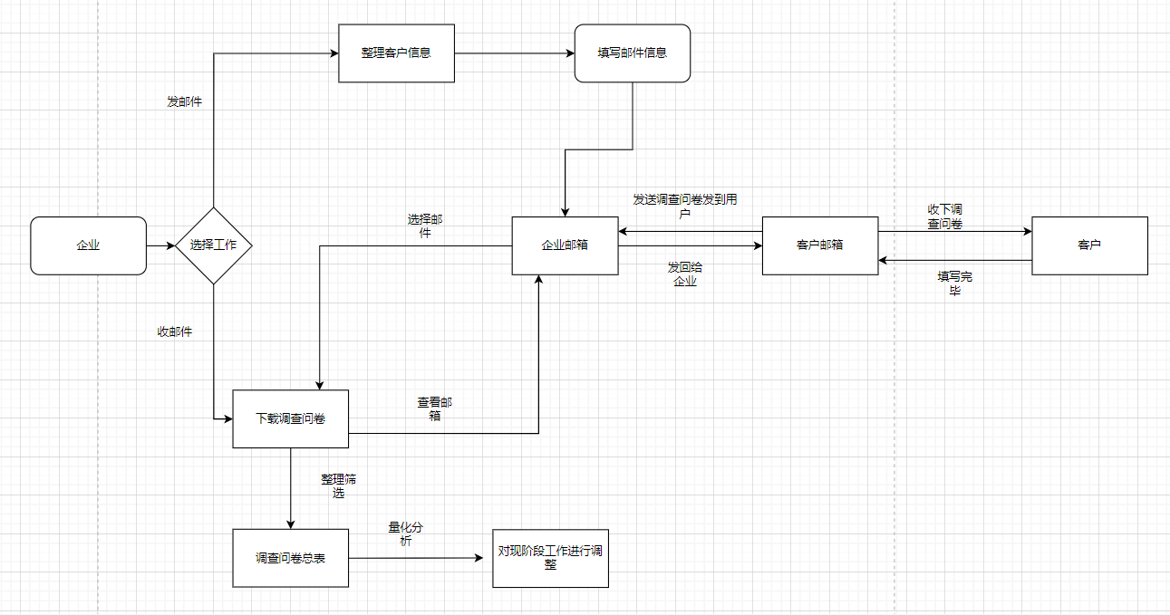
（二）RPA业务流程设计
业 务 流 程 图

Slide 18
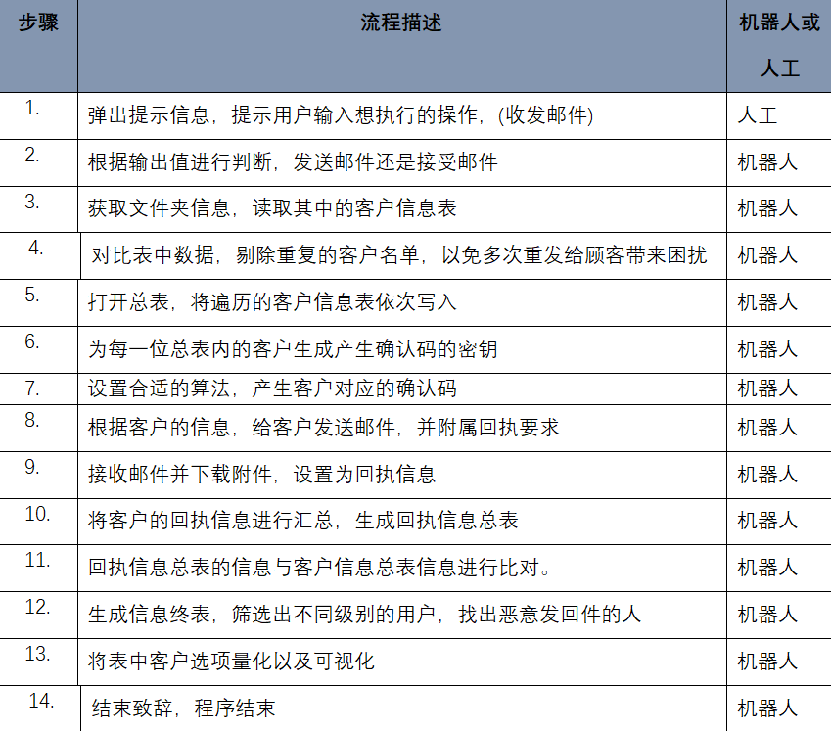
（二）RPA业务流程设计
流 程 步 骤 说 明

Slide 19
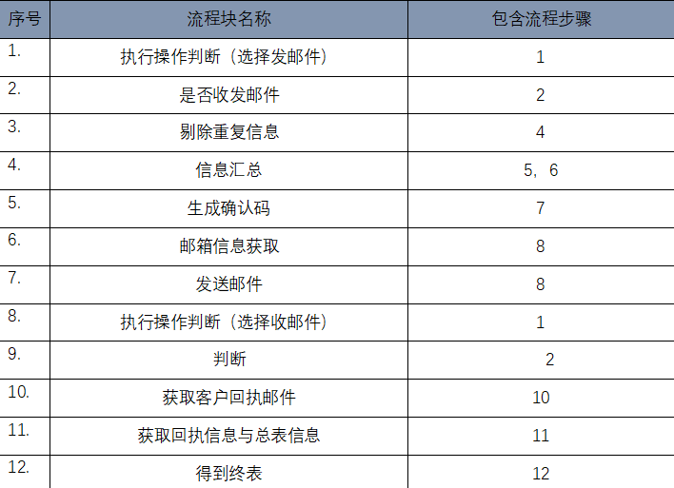
(三）Creator设计流程图
流程块说明

Slide 20
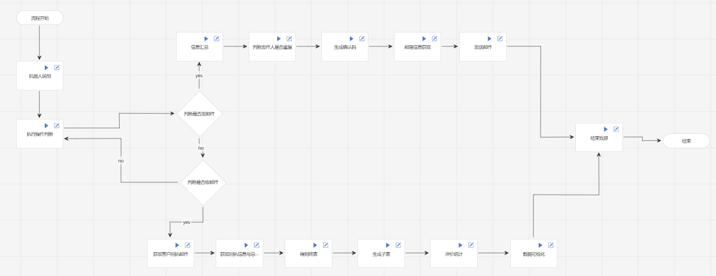
(三）Creator设计流程图
Creator 流 程 图

Slide 21
机器人稳定性说明
➢避免因某一邮箱号频繁发送邮件导致系统拒绝或报错，增设了多个邮箱轮流发送邮件的机制
在设计统计结果可视化模块时，没有避免模拟点击的错误调用，采取尝试运行的操作，以保证其能正常稳定的运行。

Slide 22
05
方案的技术与创新
YOUR TEXT

Slide 23
方案的技术与创新
01
02
03
结合传统批量收发邮件技术基础上，运用密码学的思想，通过数字的四则远算生成随机不重复的确认码，再结合每位顾客特有的ID，筛选剔除与顾客信息原表不匹配的回件，提高信息来源的准确性，能有效的防止第三方人员恶意刷数据导致预期与实际不符的情况。
.
结合传统的文件汇总技术的基础上，对汇总信息按不同指标进行统计分析，并将结果可视化，能让企业清晰明确得出过去所提供的服务和所生产产品的长处与短板，为后续其健康发展和顾客关系良好发展制定合理计划。
.
对传统顾客满意度调查的方法进行了创新，本机器人可以贯穿顾客满意度调查工作的一系列基本操作，有效避免交接过程可能出现的纰漏
.

Slide 24
06
方案的价值与收益
YOUR TEXT

Slide 25
(一)方案价值
01
实现数据共享。本方案通过对用户评价的收集，对不同级别用户进行分类筛选然后对相关问题统计以及可视化分析，能够让企业部门之间共享数据，打破数据交换的壁垒，增加组织数字化的经验，更好地提升业务创新的能力。
降低运营成本。本方案在不干扰、不改变现有的企业计算机系统的情况下快速根据输入的口令高效地完成相对应地模块任务，减少了数据的手动输入以及人与敏感数据的结束，降低数据隐瞒、欺骗等问题的发生，有效地对客户关系管理自动化，进而有利于企业做出有指向性地改造与升级。
02

Slide 26
(二)方案收益
2.人力投入成本的节省。这是本方案为企业带来的最大，也是最明显的一部分收益，直接节省的人工成本可以通过人工工时进行衡量
3.节省需要人工弥补这些错误而带来的额外劳动成本
1. 节省合规和审计成本，规避了可能出现的合规风险，相应地同步减少了企业处理的工作量

Slide 27
(三)可推广性说明
可推广性
在数据处理方面，除开可以链接本次示例的excel工作簿之外，还能链接SQL等真正意义上的数据库，实现大数据，多数据的处理。
在执行界面方面，可以使用Qt编译出程序界面，使用槽函数对本程序两大功能进行连接，加强面向客户的能力，降低本程序的上手难度，进而推广程序受众。
在信息传输方面，也可以在确认码上对其进行当今主流的公钥密码体制加密，实现对真正隐私信息的保护，提高本产品的上限。

Slide 28
感谢垂听
课题：客户邮件收发与满意度调研机器人
感谢团队成员：周航 洪永强 张新阳 赵强 周晗 张艺曦

